Slide 1


ESTUDA SP
ESTUDA SP
Carolina Iwamoto Scaliante
Giuliana Lopes Pola
Sungwon Yoon
Rafaela Afférri

Slide 2
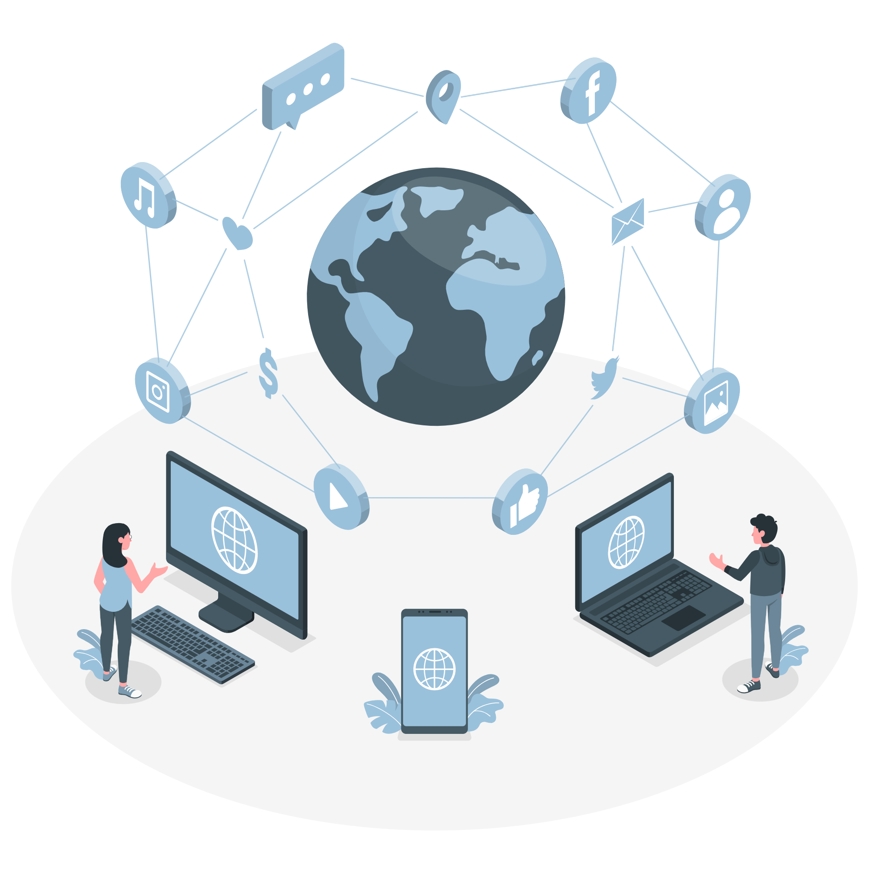
Mundo mais conectado

Slide 3
problema
Falta de acesso a locais com
Internet
Computador
Acessibilidade
Silencio

Slide 4
problema
44,2% da população têm acesso à computador com internet
(IBGE 2021)
62% dos brasileiros
só têm acesso à internet
pelo celular
(TIC Domicílios 2022)

Slide 5
problema
32% dos alunos brasileiros não tem local adequado para estudar
(UNESCO 2020)
Trabalho remoto é adotado por 33% das empresas no Brasil
(FGV 2023)
800 bibliotecas públicas foram fechadas de 2015 a 2020
(SNBP)

Slide 6
problema
Apenas 28,3% das pessoas com deficiência estão no mercado de trabalho
“É um desafio para as pessoas com deficiência, as quais devem lidar com variados fatores adversos, como a inadaptação dos espaços em que transitam, tanto no local de trabalho, como no deslocamento, o capacitismo, entre outros”
(IBGE 2019)

Slide 7
Site de busca de lugar público
para estudar e trabalhar

Slide 8

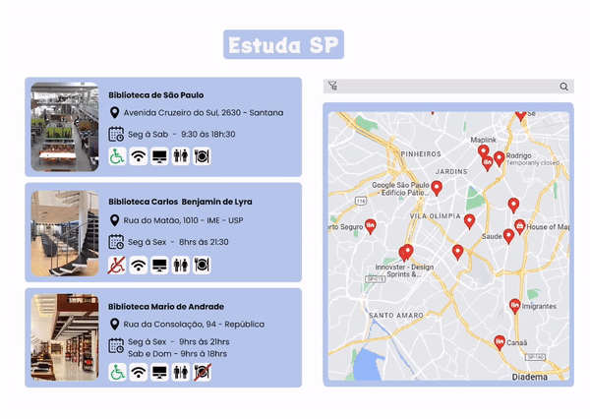

Slide 9
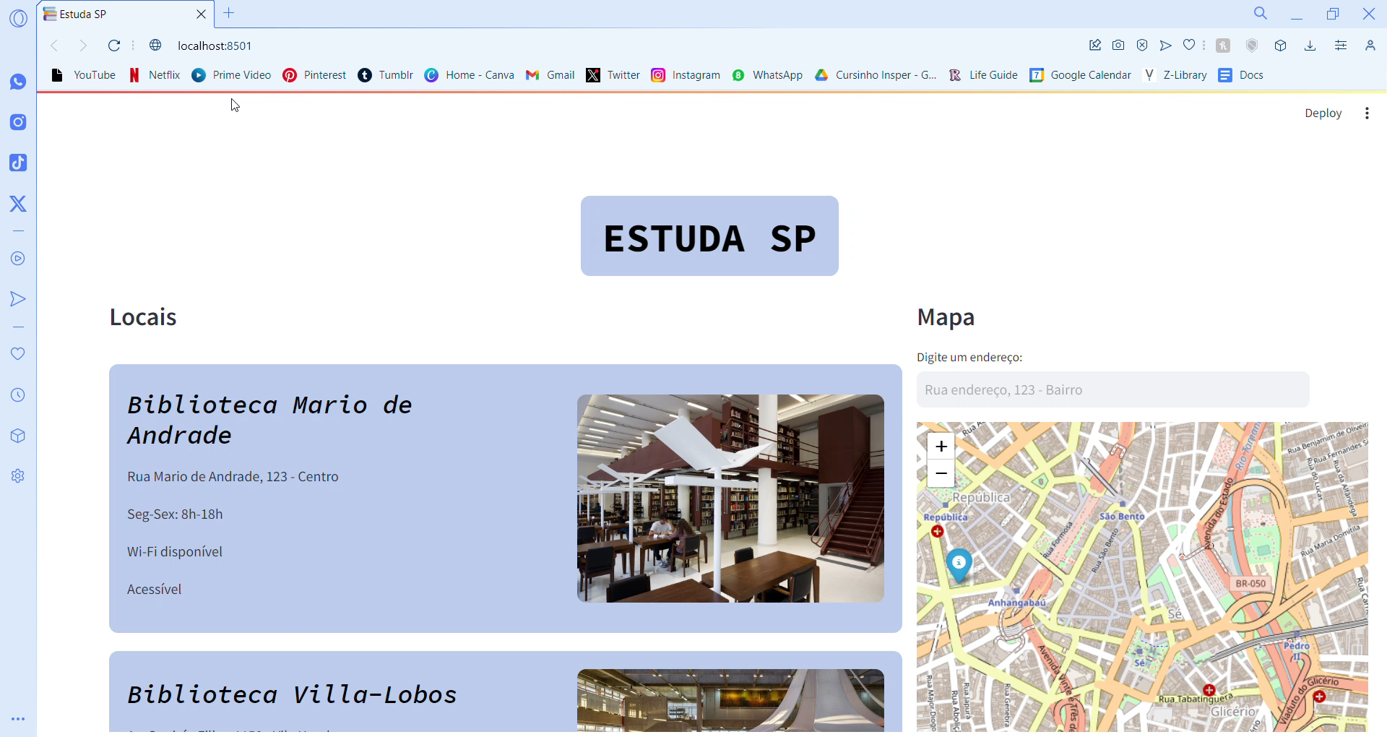

Slide 10
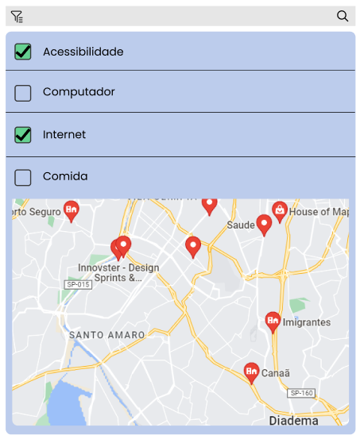
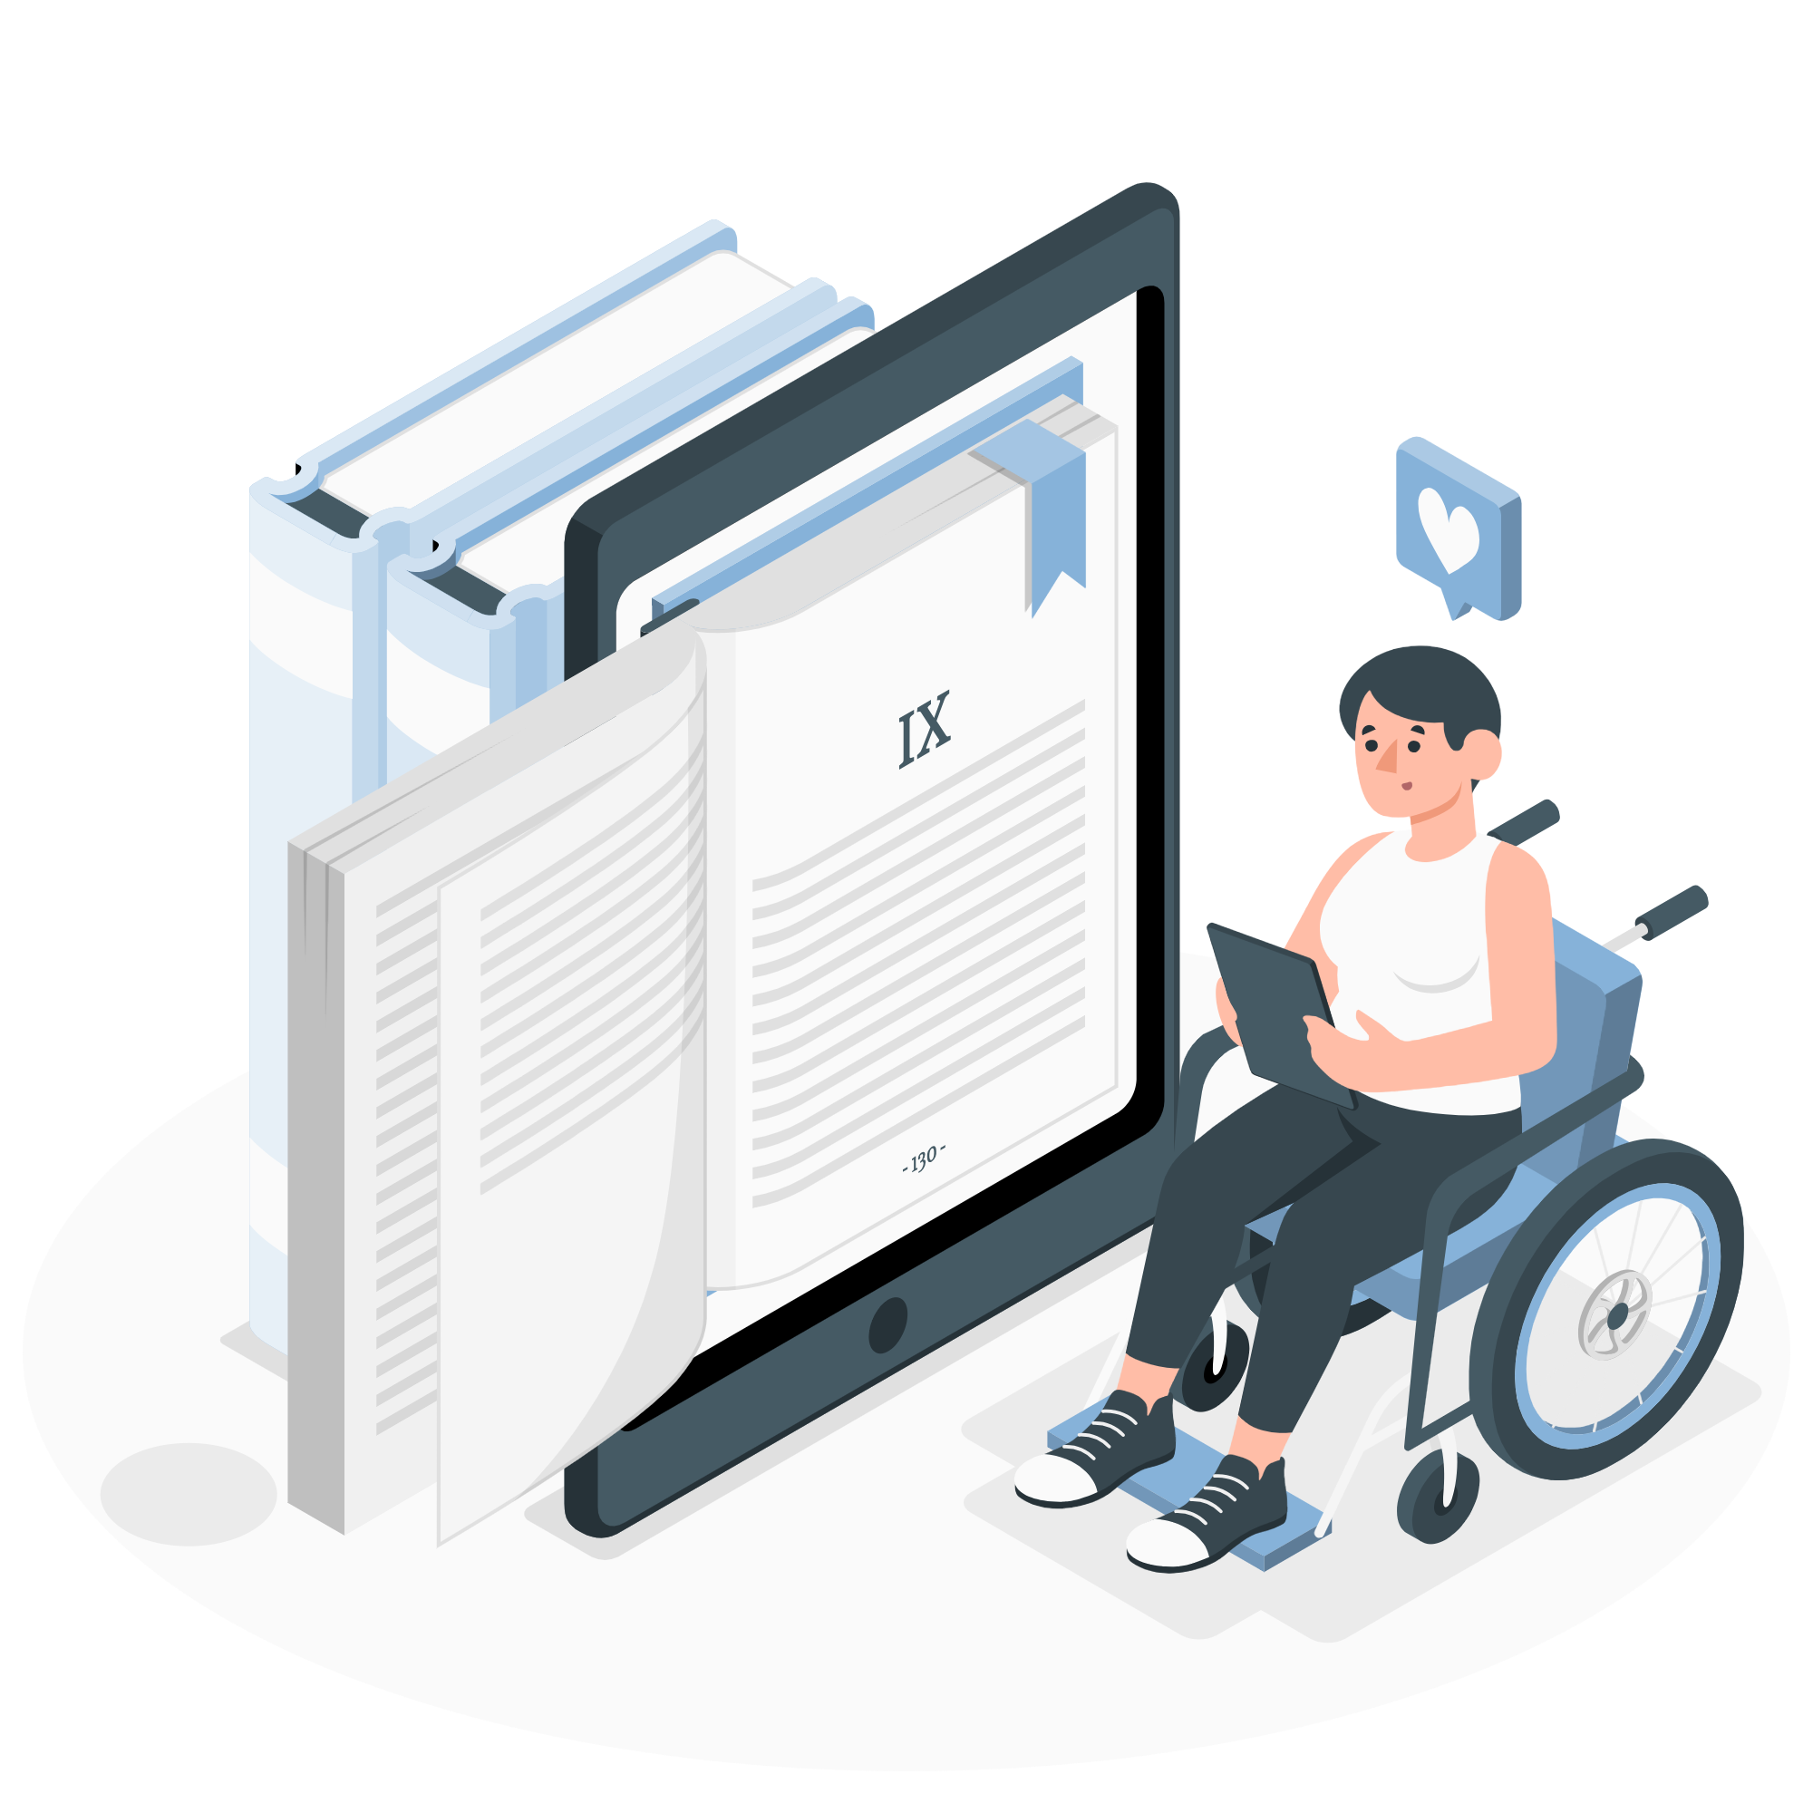
diferencial
Filtro de busca
Localização

Slide 11
diferencial
Depoimento e avaliação dos usuários
Salvar locais favoritos
Avisos de eventos
Conectar os usuários
Movimento

Slide 12
Obrigada!
Obrigada!

